Slide 1
UNO, DOS TRES…. MOTIVACIÓN!!
ASDE SCOUTS DE CANTABRIA

Slide 2
¿Por qué SER Voluntario?
Carta de Motivación

Slide 3
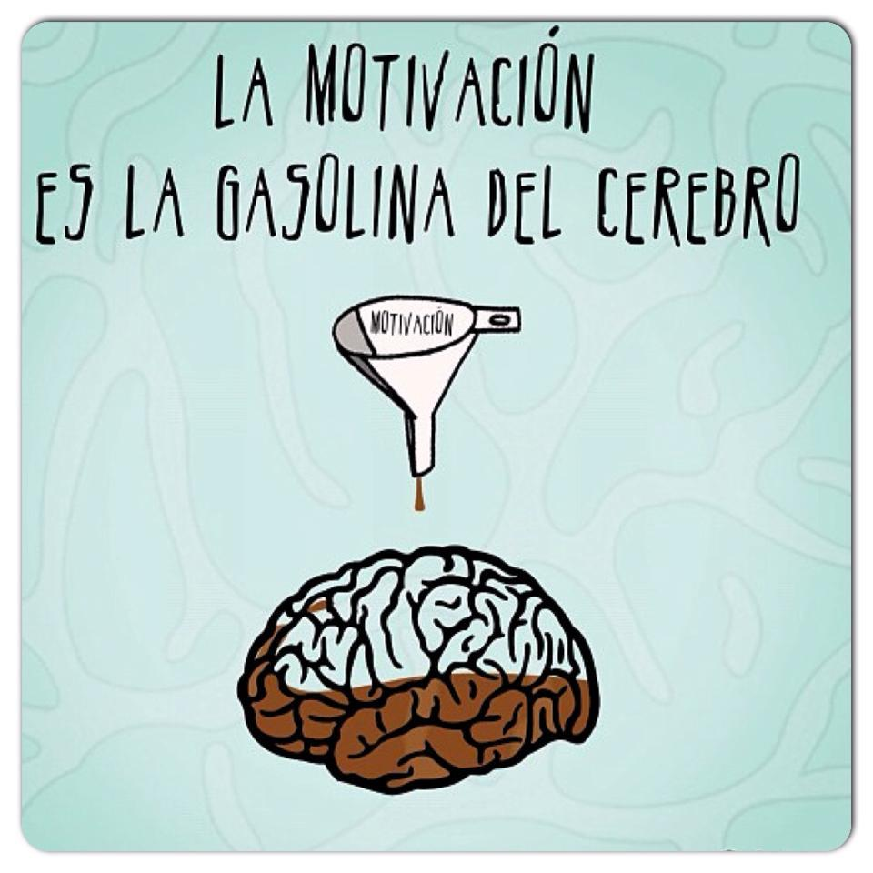
Motivación
Impulso que inicia, guía y mantiene el comportamiento, hasta alcanzar la meta u objetivo deseado

Slide 4
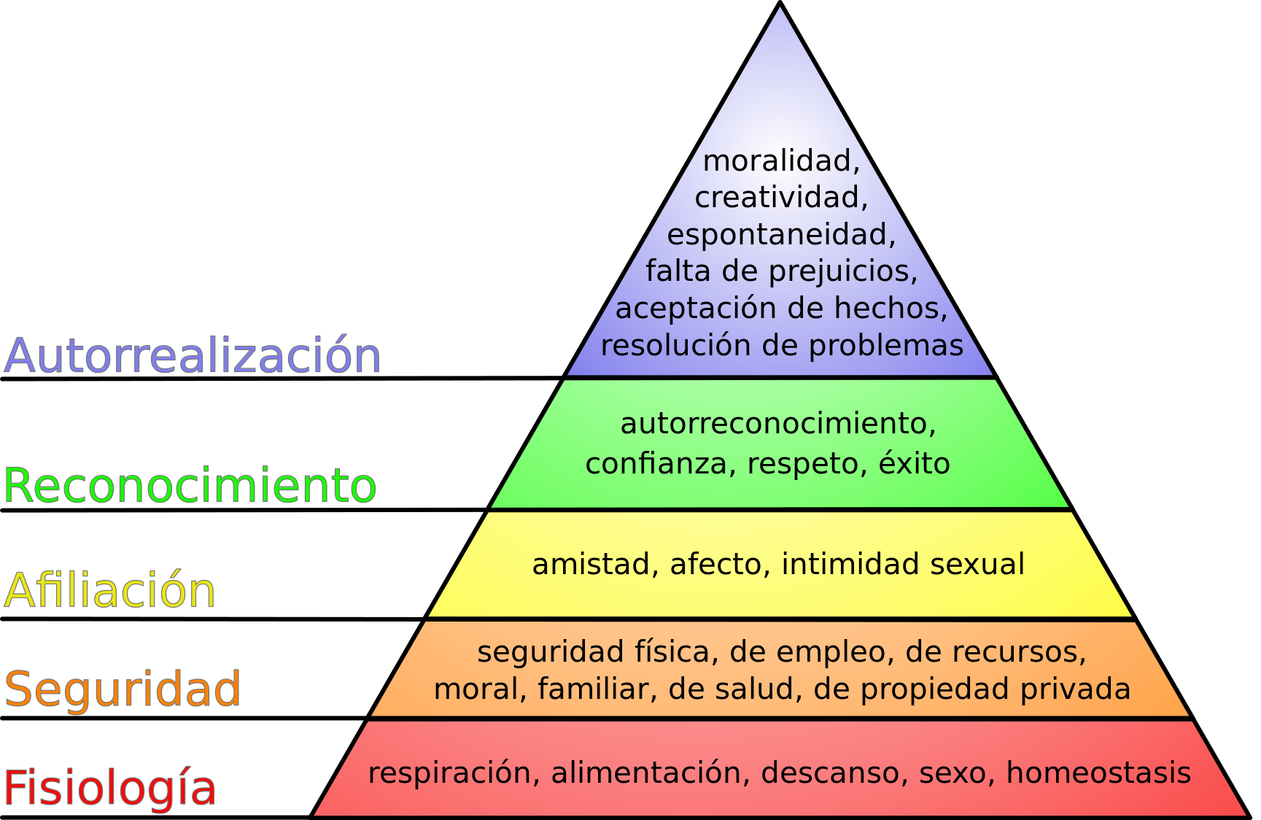
Pirámide de Maslow

Slide 5
La Motivación aporta el compromiso, continuidad y estabilidad en la acción voluntaria

Slide 6
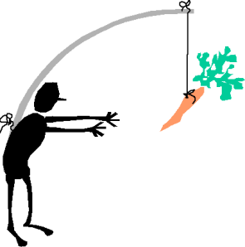
Clasificación
1.- Motivación extrínseca
Aparece cuando lo que atrae al individuo no es la acción que se realiza en sí, sino lo que se recibe a cambio de la actividad realizada
Por ejemplo, una situación social, dinero, comida o cualquier otra forma de recompensa.

Slide 7
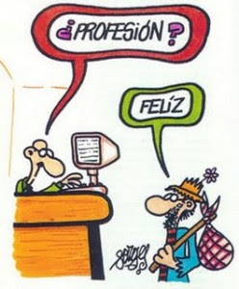
2.-Motivación Intrínseca
Se evidencia cuando el individuo realiza una actividad por el simple placer de realizarla sin que alguien de manera obvia le de algún incentivo externo.
Un hobby es un ejemplo típico, así como la sensación de placer, la autosuperación o la sensación de éxito.

Slide 8
3.- Motivación Trascendente
Son aquellos deseos por realizar algo de forma altruista y sin interés personal, sino por el bien del otro. Necesita una fuerte carga valórica y espiritual, ya que se basa en los valores más íntimos y personales y a la vez más bellos del ser humano

Slide 9
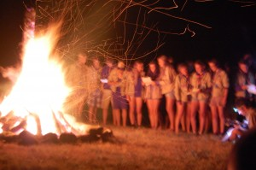
Motivaciones…
Por altruismo
Por curriculum o carrera
Por influencia del entorno
Por formación o aprendizaje
Por autoestima e importancia de uno mismo
Por resolución de problemas personales

Slide 10
Factores que FAVORECEN la motivación
- Clara comprensión y conocimiento del trabajo a desarrollar. - Proporcionar recompensas y alabanzas. - Facilitar tareas que incrementan el desafío, la responsabilidad ,la libertad y la creatividad - Involucrar a los voluntarios en la vida de la organización. - Mediar en los conflictos que dificultan el desarrollo del trabajo. - Tener los medios adecuados para desarrollar las tareas eficazmente.

Slide 11
Factores que DIFICULTAN la motivación
- Fuerte crítica hacia el trabajo. - Escasa definición del trabajo a desarrollar y de sus
objetivos. - Adoptar decisiones unilaterales. - Asignar trabajos aburridos o tediosos. - Falta explicita de reconocimientos. - Ausencia de comunicación entre los diferentes niveles. - Sentimiento de no formar parte del equipo.

